Slide 1



分
MOA总结分享
MOA小组：小芳，靖文，芊芊

Slide 2

技术选型
SUI
Zepto.js
artTemplate

Slide 3
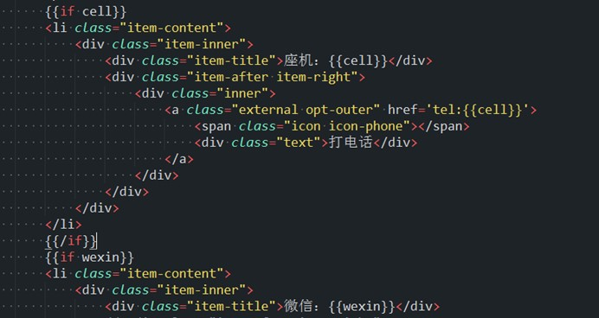
技术选型
模板

Slide 4
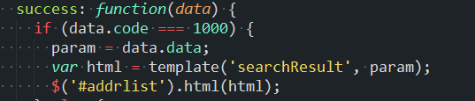
技术选型
模板与数据的绑定

Slide 5
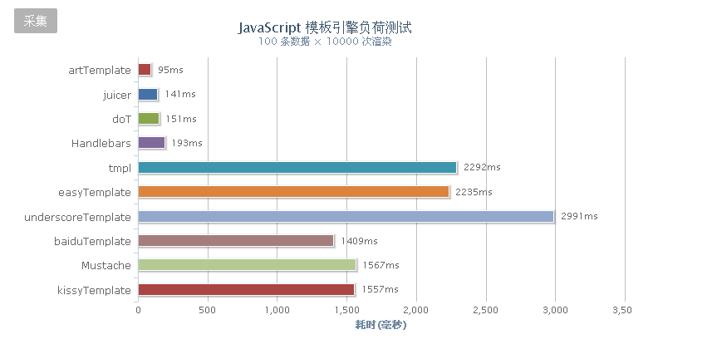
技术选型

Slide 6



开发环境
- https://git.oschina.net/moagirl/moa-g.git

Slide 7
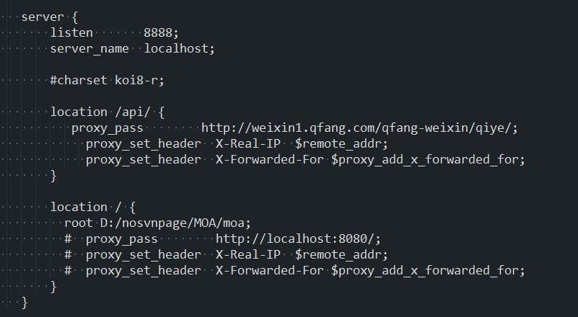
开发环境
Nginx反向代理：反向代理（Reverse Proxy）方式是指以代理服务器来接受internet上的连接请求，
然后将请求转发给内部网络上的服务器，并将从服务器上得到的结果返回给internet上请求连接的
客户端，此时代理服务器对外就表现为一个服务器,解决ajax跨域问题。

Slide 8
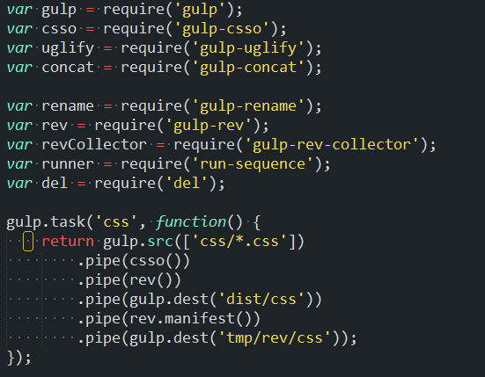
开发环境
Gulp打包：用自动化构建工具增强你的工作流程！

Slide 9
SUI及转义问题
了
SUI问题：1.如果破坏了SUI的pagegroup结构，不能正常进行pageInit，需要手动进行pageInit，即在JS里加入$.init()。
2.SUI未做屏幕375px下的适配。
转义问题：处理文本域的输入值，防止输入的html或脚本代码被默认执行，回显时要把值包含的尖括号（<>）等转义。

Slide 10
gulp问题
1.html中打不上版本号：gulp的各个任务执行时是并行的，加入版本号的模块rev先于处理css,js任务执行，所以读取不到版本号信息。办法：加入run-sequence和del模块。
2.gulp基础路径（manifest文件不会存入基础路径）：src中遇到{}，*等正则表达式符号时，基础路径取其前面的。
3. manifest的文件如果不定义{merge:true}时新的任务的manifest文件会替换上一个任务的manifest文件。

Slide 11
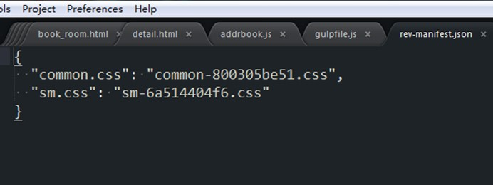
gulp问题
Manifest文件

Slide 12
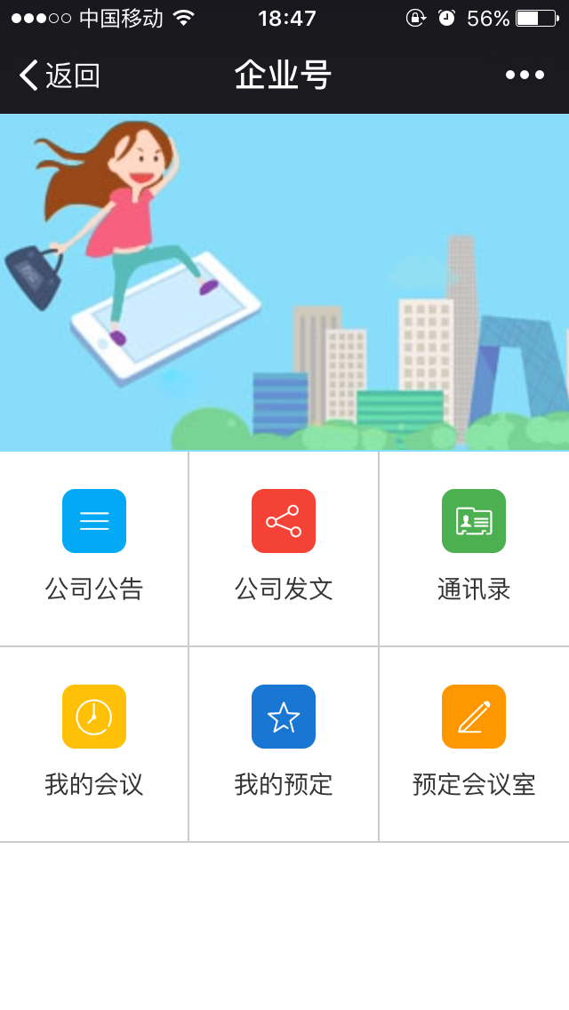
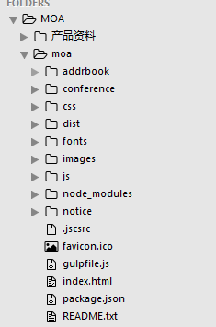
展示

Slide 13


THANKS

